Slide 1
Об утверждении программы воспитания «Біртұтас тәрбие» в организациях образования
ПРИКАЗ №194 МИНИСТЕРСТВА
ПРОСВЕЩЕНИЯ РЕСПУБЛИКИ КАЗАХСТАН

Slide 2
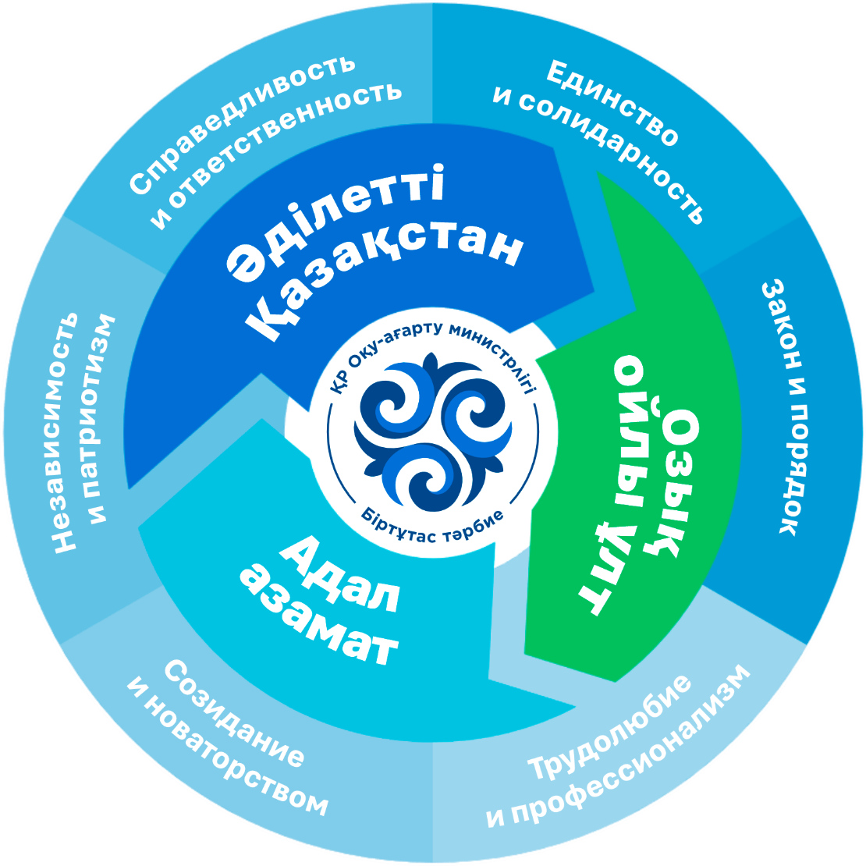
»
Поручение Главы Государства:
обновить подходы к организации воспитательного процесса в школах
(Третье заседание Национального курултая «Адал адам – Адал еңбек – Адал табыс»)
Справедливость – как принцип,
ответственность – как основа,
прогресс – как цель
К.Токаев

Slide 11
Разбивка основных ценностей по месяцам
Сентябрь – месяц
«_{ТРУДОЛЮБИЕ И}
ПРОФЕССИОНАЛИЗМ»
Октябрь – месяц
«_{НЕЗАВИСИМОСТЬ И}
ПАТРИОТИЗМ»
Ноябрь – месяц
«_{СПРАВЕДЛИВОСТЬ И}
ОТВЕТСТВЕННОСТЬ»
Декабрь – месяц
«_{ЕДИНСТВО И}
СОЛИДАРНОСТЬ»
Январь – месяц
«_{ЗАКОН И ПОРЯДОК}»
Февраль – месяц
Март – месяц
Апрель – месяц
«_{СОЗИДАНИЕ И}
НОВАТОРСТВА»
«_{НЕЗАВИСИМОСТЬ И}
ПАТРИОТИЗМ»
«_{ТРУДОЛЮБИЕ И}
ПРОФЕССИОНАЛИЗМ»
Май – месяц
Июнь – месяц
«_{СОЗИДАНИЕ И}
НОВАТОРСТВА»
Июль – месяц
Август – месяц
«_{ЕДИНСТВО И}
СОЛИДАРНОСТЬ»
«_{ЗАКОН И ПОРЯДОК}»
«_{ЗАКОН И ПОРЯДОК}»

Slide 13
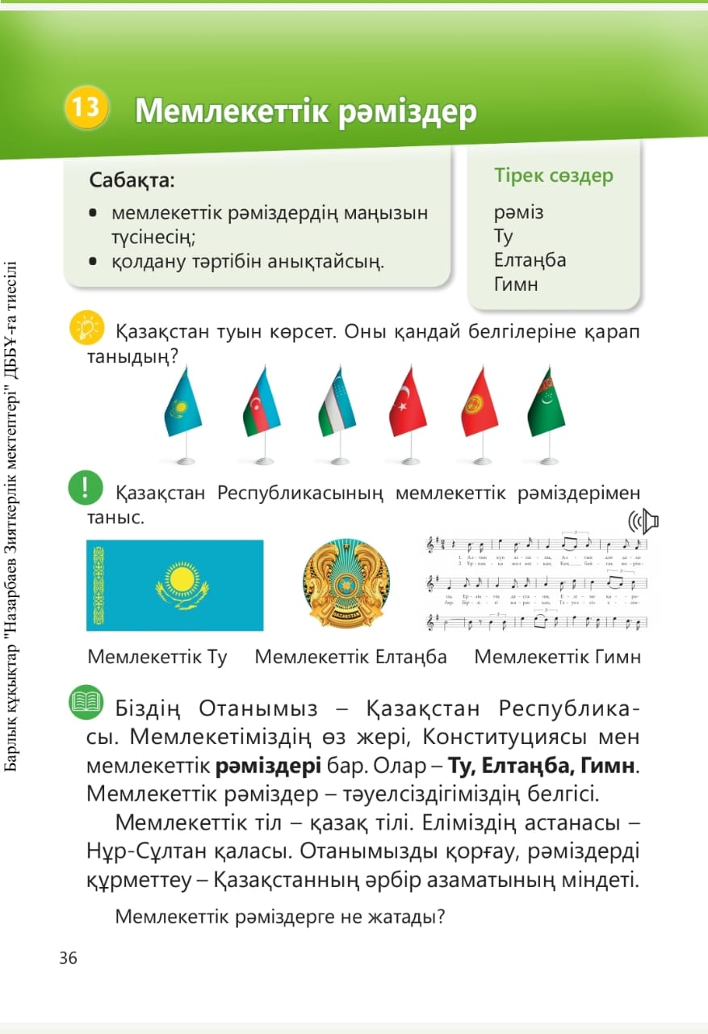
Конструктивное согласование ценностей, компетенций, результатов обучения, целей обучения и учебного контента
НАЧАЛЬНАЯ ШКОЛА
Ценность и ключевая компетенция (ГОСО) | Результаты обучения по образовательной области (ГОСО) | Цель обучения (ТУПр)
Независимость и патриотизм: 1) изучать государственный язык; 2) проявлять уважение к государственным символам и любовь к своей стране; 3) соблюдать и уважать традиции; 4) понимать ценность семьи; 5) проявлять интерес к изучению исторического и культурного наследия и заботу об окружающей среде | «Человек и общество» ЗНАЕТ общие сведения о географии и истории Казахстана; основные традиции и фольклор народа Казахстана; роль и место Казахстана в мире; государственные символы Казахстана; общечеловеческие ценности; ПОНИМАЕТ свою гражданскую идентичность в форме осознания себя как юного гражданина Казахстана и свою принадлежность к определенному этносу; ценность семьи, малой родины и Отечества; ценности многонационального казахстанского общества; значение государственной символики Казахстана; значение национальных традиций, обычаев; АНАЛИЗИРУЕт положение Казахстана в мире; сходства и различия в культурно-обрядовых традициях народа Казахстана | Предмет «Познание мира» Раздел 3.5 История Казахстана: независимость, государственность и патриотизм 1.3.5.1 отличать государственные символы Республики Казахстан от символов других стран; 1.3.5.2 рассказывать об основных признаках независимого государства; 1.3.5.3 представлять творческие работы о столице Казахстана 2.3.5.1 объяснять значение государственных символов Республики Казахстан; 2.3.5.2 на основе наблюдений определять сферу применения государственных символов Республики Казахстан; 2.3.5.3 объяснять значение дружбы народов Казахстана 3.3.5.1 объяснять значение неофициальных символов Казахстана (монументы "Алтын адам", "Байтерек", Триумфальная арка "Мәңгілік ел"); 3.3.5.2 объяснять роль труда в развитии личности, семьи, общества и государства 4.3.5.1 на основе исследований предлагать ряд смысловых ассоциаций, связанных с названием "Казахстан" (национальный бренд); 4.3.5.2 определять роль Казахстана на мировой арене
Дүниетану, НЗМ

Slide 14
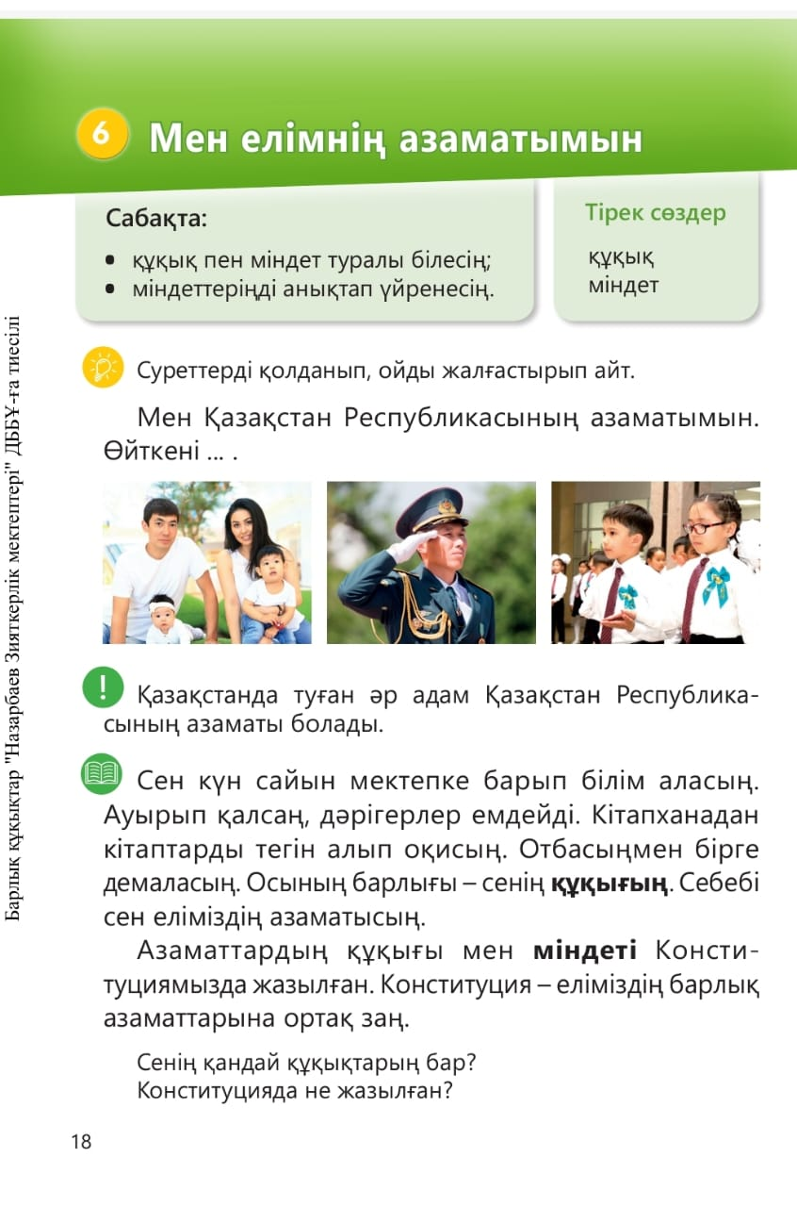
Конструктивное согласование ценностей, компетенций, результатов обучения, целей обучения и учебного контента
НАЧАЛЬНАЯ ШКОЛА
Ценность и ключевая компетенция (ГОСО) | Результаты обучения по образовательной области (ГОСО) | Цель обучения (ТУПр)
Закон и порядок: 16) знать свои права и обязанности, соблюдать этические нормы, правила поведения в классе и школе; 17) знать и соблюдать правила безопасности, в том числе правила дорожного движения; 18) сообщать учителям или родителям об опасностях, которые они видят или о которых знают, чтобы принять меры по предотвращению и решению проблемы; 19) уважать права и достоинство своих учителей, одноклассников, избегая любых форм дискриминации и преследования; 20) уважать представителей власти и их роль в поддержании порядка; | «Человек и общество» ЗНАЕТ правила позитивного и дружеского общения, правила этикета, права и обязанности школьника, правила здорового образа жизни; ПОНИМАЕТ нормы нравственного поведения человека в обществе; свою сопричастность к жизни школы, села, города, страны; значимость служения обществу; важность соответствия мыслей, слов и поступков, ответственность за них; ПРИМЕНЯЕТ правила этикета; правила общения для поддержания позитивных, дружеских взаимоотношений в семье и коллективе; АНАЛИЗИРУЕТ проявления человеческих чувств и поступки людей, их причины и следствия; собственное эмоциональное состояние; СИНТЕЗИРУЕТ модели коммуникаций в семейной, межличностной и общественной сферах; собственные проекты по безопасности жизнедеятельности, организации путешествий; решения по собственному духовно-нравственному развитию; ОЦЕНИВАЕТ собственное поведение и поступки окружающих людей с позиции нравственных норм; значимость семьи, общества, страны в жизни каждого человека; роль традиций и фольклора в современной жизни; уровень своего прогресса в сфере межличностных, общественных и финансово-экономических отношений; поведение людей с позиции общепринятых нравственных норм. | Предмет «Познание мира» Раздел 1.5 Права и обязанности 2.1.5.1 на основе примеров из своей жизни различать права, обязанности и ответственность; 2.1.5.2 объяснять значимость служения обществу 3.1.5.1 объяснять значимость Конституции Республики Казахстан 4.1.5.1 делать выводы о значении Конституции в жизни общества; 4.1.5.2 приводить примеры демократических прав и свобод, обязанностей в качестве гражданина Республики Казахстан Раздел 1.2 Школа и школьное сообщество 1.1.2.3 объяснять важность соблюдения правил поведения в школе; 1.1.2.6 характеризовать себя в качестве школьника и члена коллектива класса 2.1.2.2 определять структуру и функции членов школьного сообщества; 2.1.2.3 объяснять коллективные, групповые и межличностные нормы поведения в школьном сообществе; 3.1.2.1 объяснять правила самоуправления в классе и предлагать свою модель; 3.1.2.2 объяснять пути принятия коллективных решений в классе в условиях существования различных точек зрения; 3.1.2.3 объяснять этические нормы поведения, принятые в обществе; 3.1.2.4 доказывать важность дружбы между людьми на примерах из собственного опыта
Дүниетану, НЗМ

